Slide 1
Запити з параметрами, перехресні запити і запити на змінення даних. Практична робота 4
За навчальною програмою 2018 року
Урок 19

Slide 2
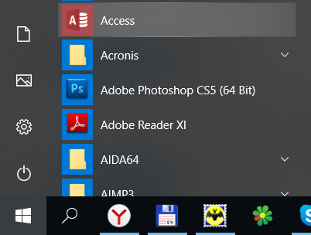
Повторення
Розділ 3 § 3.5
Access можна запустити на виконання кількома способами. Наприклад,
виконати Пуск ⇒ Access
двічі клацнути на значку вже існуючого файла бази даних формату СУБД Access

Slide 3
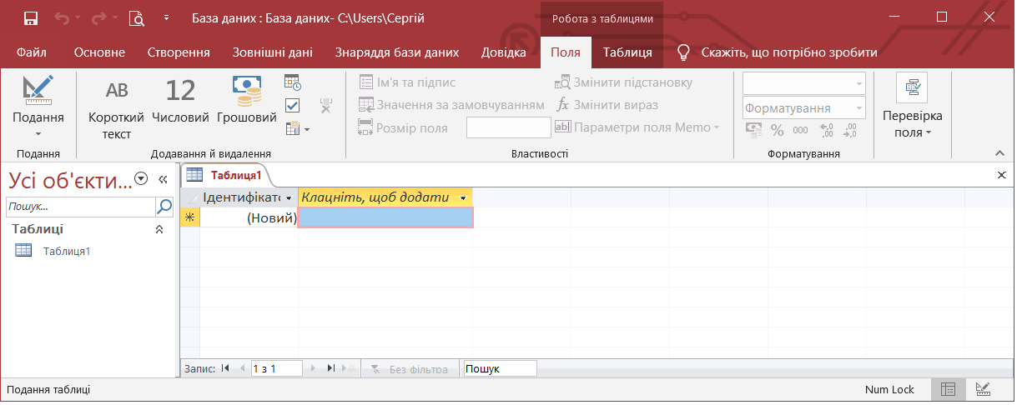
Вікно СУБД Access
Розділ 1 § 3.5
Кнопка Подання для вибору виду подання
Вкладки
Стрічка
Кнопка закриття поточної вкладки
Область редагування
Панель переходів

Slide 4
Створення й виконання запитів на вибірку даних
Розділ 3 § 3.5
Запити на вибірку даних — це запити, які забезпечують вибір необхідних даних з однієї або з кількох таблиць.
Загальний порядок створення простого запиту па вибірку (запиту для однієї таблиці) такий.
Відкриваємо БД, активуємо вкладку Створення й у розділі Запити натискаємо кнопку Макет запиту.
1
2

Slide 5
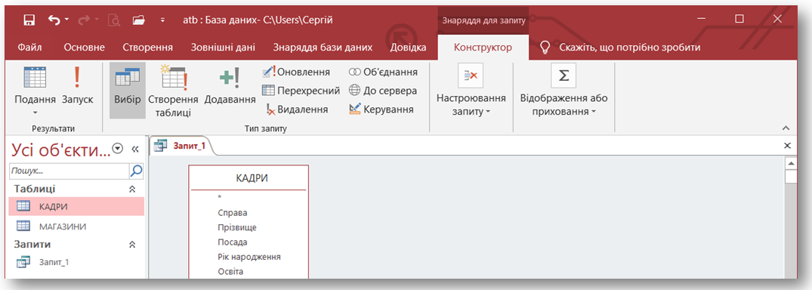
Створення й виконання запитів на вибірку даних
Розділ 3 § 3.5
Інструменти для роботи за запитами.
Вибір виду подання
Виконати запит
Закрити запит
Змінити тип запиту
Відображення або приховання стовпців у результатах запитів

Slide 6
Працюємо за комп’ютером
Розділ 3 § 3.5
Сторінка
64

Slide 7
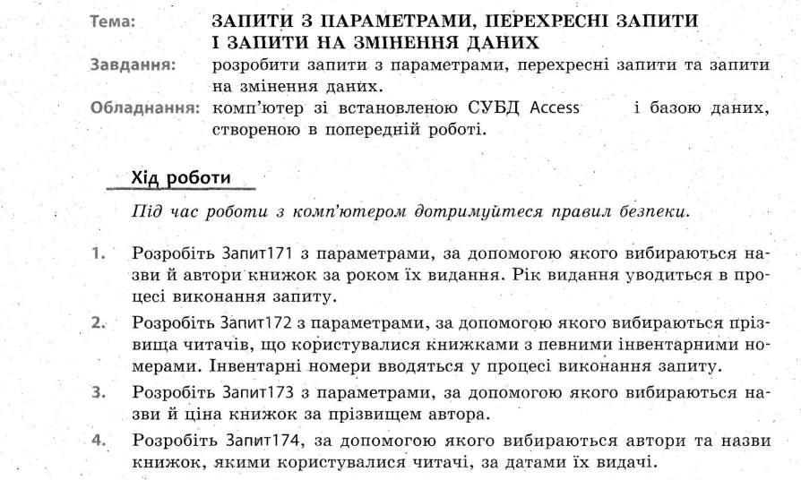

Slide 9
Дякую за увагу!
За навчальною програмою 2018 року
Урок 19

